Slide 1
Обучение правилам этикета детей старшего дошкольного возраста
Подготовил воспитатель МАДОУ «Детский сад № 14 г. Сосногорска» Пашина А.Н.
г. Сосногорск 2015 г.

Slide 2
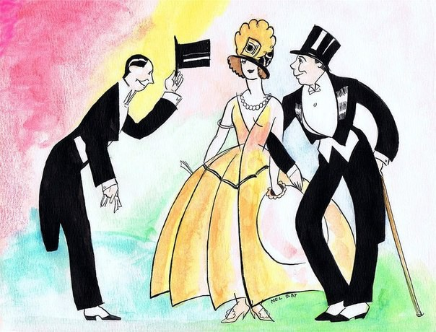
Зачем нам нужны правила этикета
Этикет является частью общечеловеческой культуры. Знание этикета расширяет внутренний мир человека, создаёт возможности успешного общения. Обучение правилам и нормам этикета заложено в программах дошкольного образования, так как именно в дошкольном возрасте начинают формироваться основы личности человека.

Slide 3
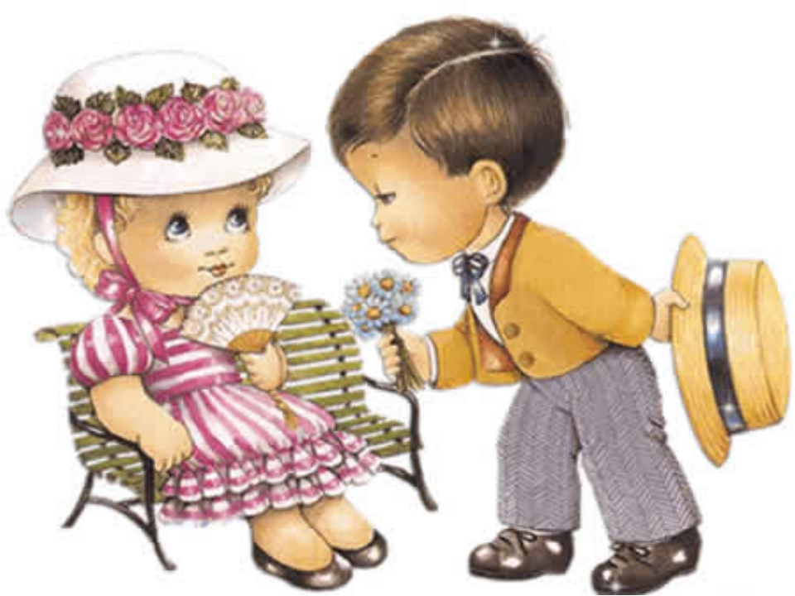
Что такое этикет?
Этикет- это установленный в обществе порядок поведения, который включает в себя правила, регулирующие взаимоотношения в обхождении с окружающими, в обращениях и приветствиях, в поведении в общественных местах, в манерах и внешнем облике человека.

Slide 4
Этикетное поведение формируется постоянно ежеминутно. Это приветствие во время прихода в детский сад, прощание в конце дня, и поведение за столом, и прогулка по улице, и встреча с артистами кукольного театра, и праздничное веселье, и режимные моменты, и специальные занятия.

Slide 5
Сколько форм этикета?
Этикет проявляется в 2-х формах: речевой и неречевой. К речевому этикету относятся словесные выражения, обозначающие уважительное отношение к людям. Неречевой этикет - это поступки и действия, с помощью которых проявляется уважительное отношение к окружающим.

Slide 6
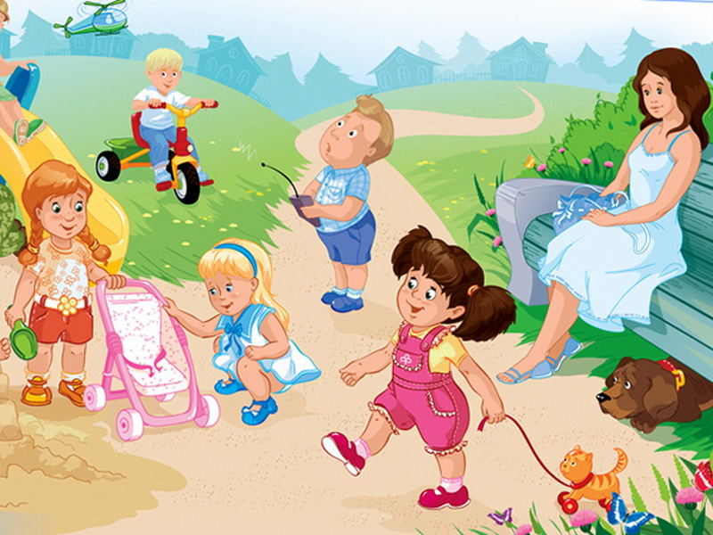
Формирование основ современного этикета осуществляется через следующие циклы:
Приходя утром в детский сад, нужно говорить детям и взрослым "здравствуйте" или "доброе утро".

Slide 7
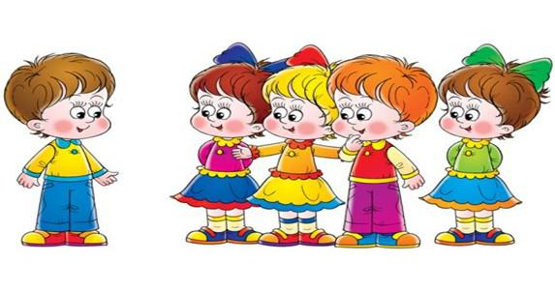
Помогаем детям понять разумность и необходимость этого правила
Слова " здравствуйте и доброе утро" настраивают на добрые отношения, я желаю вам здоровья, добра, я настроен с вами общаться, играть, дружить .

Slide 8
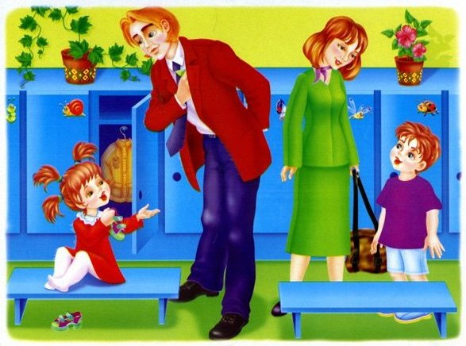
Формируем умение применять его практически.
Ребёнок самостоятельно, без напоминания выбирает слово для приветствия, оно становится привычкой.

Slide 9
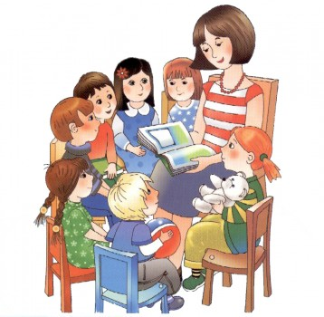
Поддерживаем положительное эмоциональное переживание от выполнения правила.
Замечаем, какой ребёнок приветливый, как нам приятно от его приветствия и. т. д.

Slide 10
Чтобы работа была успешной необходимо создать определённые условия:
Положительный настрой. Нельзя никого обидеть. Для этого используем ласковые обращения к детям по имени, похвалу, призы и др.
Пример взрослых, прежде всего воспитателя. Действия воспитателя направлены на создание творческой, доброжелательной, дружеской обстановки в группе. Даём образец разрешение конфликтов, сочувствия и переживания, взаимопомощи, радости за своего товарища.
Связь с семьёй - необходимое условие, позволяющее сохранить единство требований и преемственность в воспитании культурного и образованного человека. В работе с родителями ставим цель- помочь осознать важность формирования этикетного поведения у детей, добиться, чтобы им самим захотелось участвовать в этой работе, расширять знания об этикете.
Словарная работа. Ребёнок должен овладеть такими понятиями, как уважение, вежливость, общение, этикет, слова приветствия, комплимент и др. Составляем словарь вежливых слов, изготовление игр, помогающих освоить новые слова, например: "Цветик- семи-цветик", "Шкатулка комплиментов", "Я приглашаю гостей", "Расскажи какой? "."Подскажи словечко" и др.

Slide 11
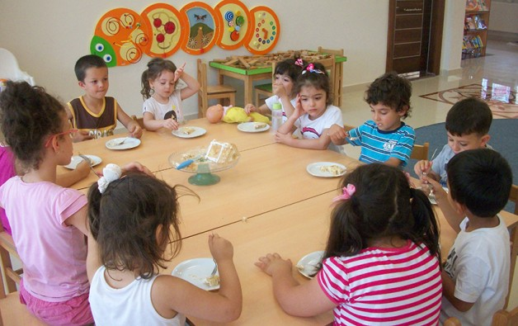
Наши занятия
Мы предусмотрели занятия по правилам этикета. Главное содержание этих занятий- поведенческие правила, этикетные и этические нормы. Включаются в занятия беседы, игры, экскурсии, посещение кукольного театра. Все это создаёт условия для наилучшего усвоения принятого в обществе поведения. Практические упражнения помогают технически отработать тот или иной поведенческий навык: поблагодарить за подарок, произнести комплимент и. т. д. Итоговые приёмы дают возможность интересно и показательно обучить детей, они раскрепощают, снимают состояние неловкости и неуверенности в себе.

Slide 12
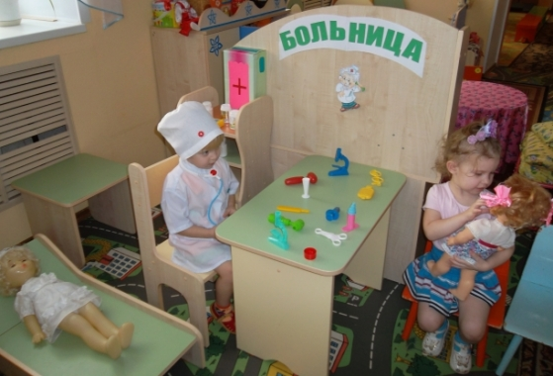
Детское творчество
Для усилия эмоций применяем художественные, музыкальные и живописные произведения. Активно вводим детское творчество: придумывание рассказов и сказок, в которых важен позитивный конец, когда поссорившиеся герои помирились, неумехи научились что-то делать, нарушители исправились.

Slide 13
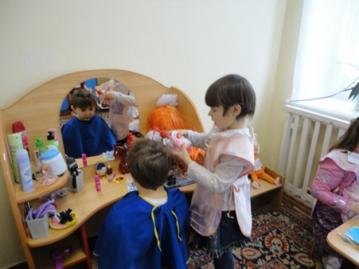
Игра -эффективное средство формирования этикетного поведения детей.
Она наиболее доступно даёт ребёнку представление о том, как себя вести в определённой ситуации, заставляет задуматься над своими поведенческими манерами. Игра имеет и дисциплинирующее значение , а дисциплина является важным условием этикетного поведения.

Slide 14
игры
Так в сюжетно-ролевых играх мы закрепляем речевой этикет и правила поведения в общественных местах: больнице, аптеке, магазине, в кафе, транспорте.
Игра "Дочки-матери" упражняет детей а разных видах этикета: семейном, гостевом, подарочном, столовом, в этикете телефонного разговора.
Широко используем театрализованные игры. Например при подготовке постановки сказки "Репка" уделяем внимание семейному этикету: вся семья поднялась на общее дело : помочь вытащить репку.
Зрители- дети упражняются в правилах поведения в театре.
На утренники приглашаем родителей - затронут гостевой этикет: гостей надо принять, развлечь.

Slide 15
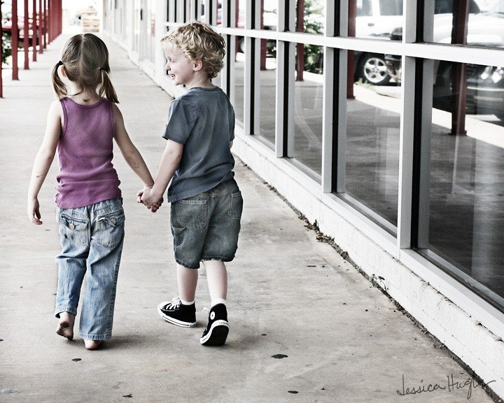
Используются и подвижные игры, соревнования.
Например, дети соревнуются, кто быстрее добежит, но вмешивается стихия: кто-то упал, кто-то спешит всех победить, а кто-то тоже хочет быть первым, но останавливается, чтобы помочь упавшему.
Вот важнейший этикетный аспект в поведении ребёнка, на котором обязательно нужно сделать акцент.

Slide 16
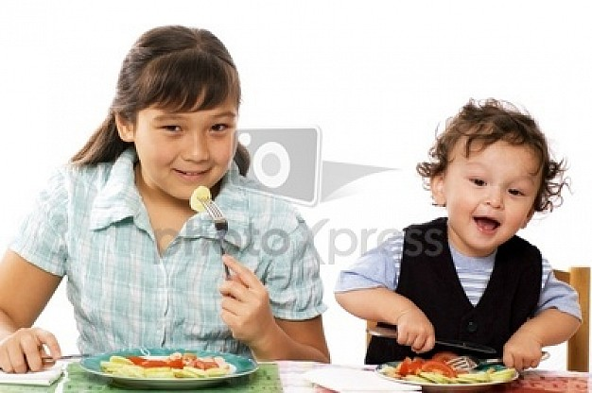
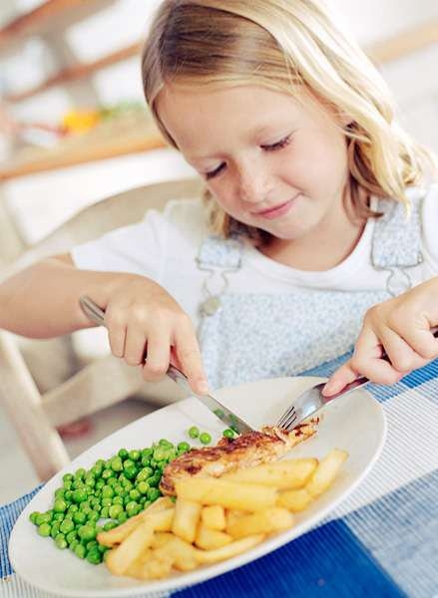
Столовый этикет
Манерам за столом всегда придавалось большое значение. Нельзя говорить о высоком культурном уровне человека, если он некрасиво, неаккуратно ест и не умеет пользоваться столовыми приборами.
Ведь правила столового этикета проверены столетиями, чтобы поведение всех присутствующих за столом было гармоничным и рациональным.

Slide 17
.
Этикет за столом описывает правила и нормы поведения в обществе, независимо от пола и возраста для каждого человека. Поэтому, даже детям уже с самого раннего возраста следует знать, как правильно вести себя во время приема пищи. Причем правила и нормы поведения следует прививать ребенку, не только когда посещают или принимают гостей, а и в повседневной жизни. Ведь расти культурным человеком очень важно для каждого ребенка.

Slide 18
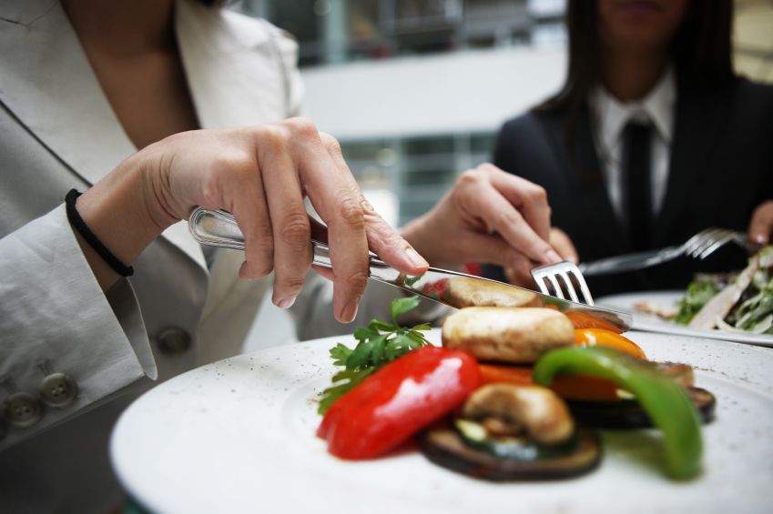
ПРАВИЛА СТОЛОВОГО ЭТИКЕТА
2. Как пользоваться столовыми приборами и принадлежностями — ложку держать в правой руке, подносить ко рту широкой стороной, ближе к зауженному краю, содержимое медленно выливать в рот; вилку можно держать и в правой, и в левой руке: в правой — когда стол сервирован только вилкой, в левой — когда вилкой и ножом; бумажной салфеткой пользуются один раз, при необходимости берут другую, а использованную, слегка скомкав, кладут под край тарелки.

Slide 19
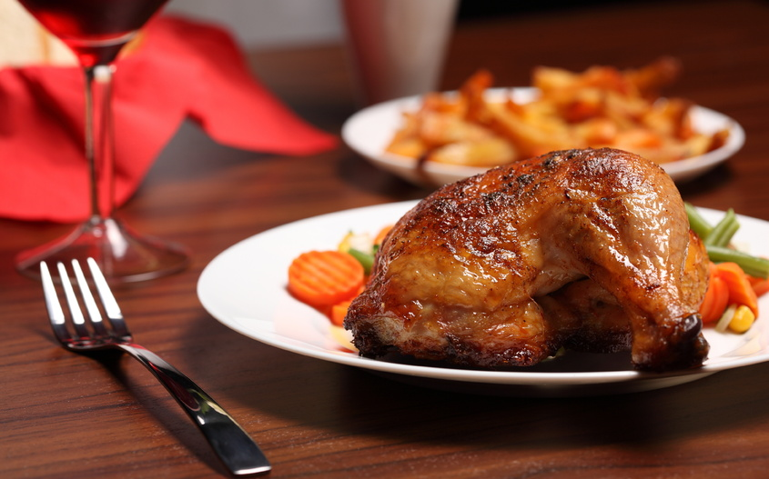
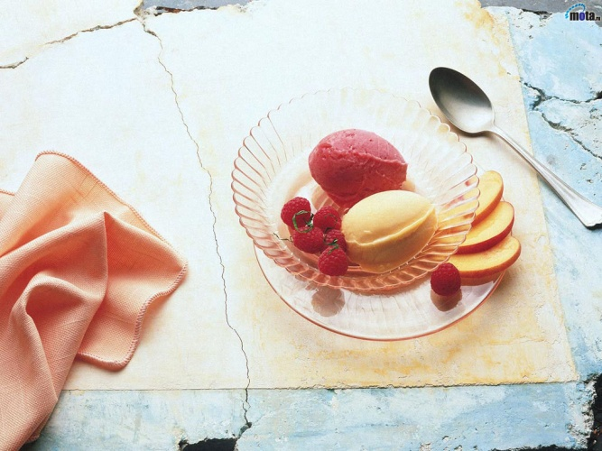
ПРАВИЛА СТОЛОВОГО ЭТИКЕТА
3. Что, чем и как есть — суп едят ложкой, сосиску — вилкой и ножом; макароны, вареники, пельмени — только вилкой; ягоды — десертной ложкой; хлеб не откусывают, а отламывают руками; блины, оладьи, омлет, арбуз — вилкой и ножом и др.

Slide 20
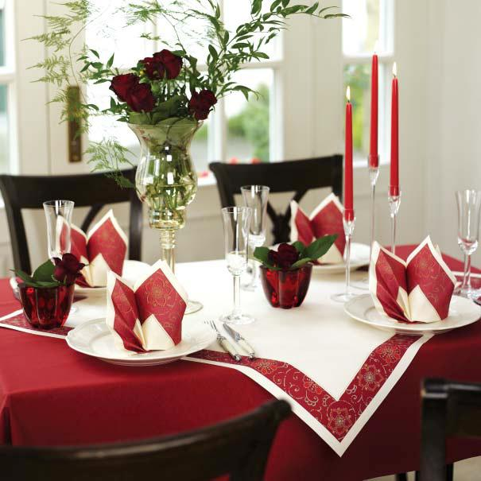
ПРАВИЛА СТОЛОВОГО ЭТИКЕТА
4. Как общаться за столом — говорить вполголоса, вежливо обращаться с просьбами «Подайте, пожалуйста», «Будьте добры», благодарить, не говорить с полным ртом.
5. Как правильно и красиво сервировать стол — учитывать законы сервировки и эстетики.

Slide 21
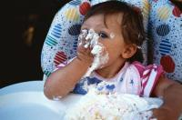
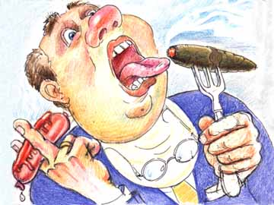
Поведение человека во время приёма пищи регулируется правилами столового этикета, поэтому для успешного овладения детьми ролью культурного человека за столом в ДУ необходимо организовать обучение этим правилам.

Slide 22
Этикет за столом для детей ничем особенно не отличается от этикета для взрослых. Вопрос состоит в том, как правильно объяснить детям понятие этикета и научить его всем аспектам и нюансам поведения за столом. Опираясь на особенности дошкольного возраста, можно определить этапы овладения правилами столового этикета.

Slide 23
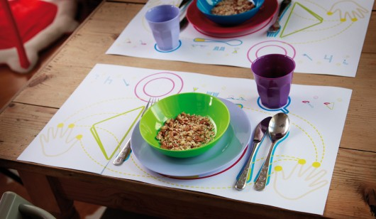
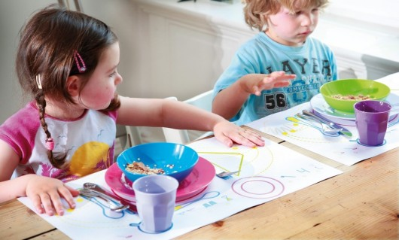
1-й этап
Детям в игровой ситуации объясняют, как нужно ставить ноги, куда класть руки, какой должна быть спина. Пусть ребёнок ненадолго примет правильную позу, но это уже станет образцом для подражания, своеобразным опытом, который поможет ему вспомнить правильную позу при словесном напоминании взрослого.

Slide 24
Очень важно объяснить ребенку, что этикет за столом включает такие правила:
1. Вымыть руки перед едой.
2. Кушать нужно сидя за столом и молча. Не допускаются игры с едой.
3. Не следует сильно накланяться к тарелке, для этого есть ложка.
4. Локтям на столе тоже не место.
5. Не нужно накладывать полный род еды, чтобы потом все вываливалось.
6. Торопиться и не прожевывать пищу неприлично.
7. Во время еды нельзя отвлекаться на телевизор, книги.
8. Правильно пользоваться вилкой, ложкой и ножом. Ножом можно учить с 4 лет.
9. Вытирать рот салфеткой.
10. После окончания приема пищи следует поблагодарить. Выйти из за стола, убрать за собой посуду, помыть руки.

Slide 27
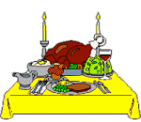
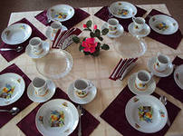
2-й этап
Создание необходимой развивающей предметной среды: наборы красивой современной посуды и столовых принадлежностей: белоснежные скатерти, салфетки, вазочки для цветов, подставки для бумажных салфеток.

Slide 28
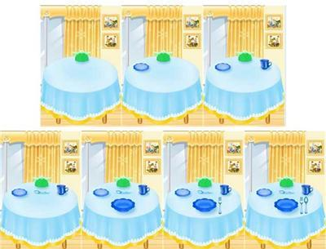
картинки по украшению и сервировке стола

Slide 29
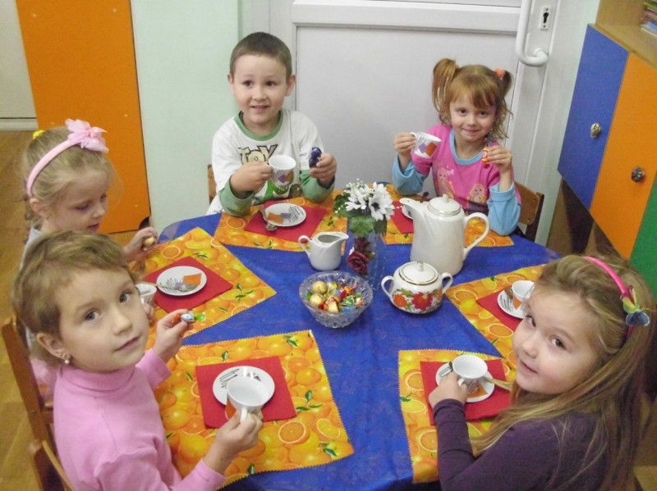
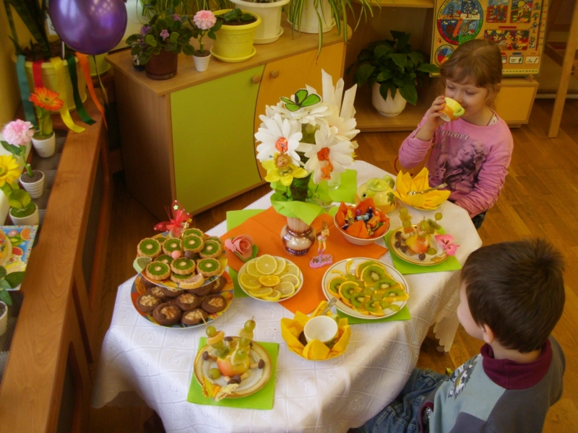
Закрепление знаний:
праздники и развлечения («День рождения», «День смеха» и др.);
традиции группы: «День именинника», «Чаепитие с родителями»;
игры на развитие мелкой моторики и координации движений.

Slide 30
4-й этап
Самостоятельное выполнение правил в соответствии с жизненными ситуациями и обстоятельствами (организация работы в центрах этикета, дежурство по столовой).

Slide 31
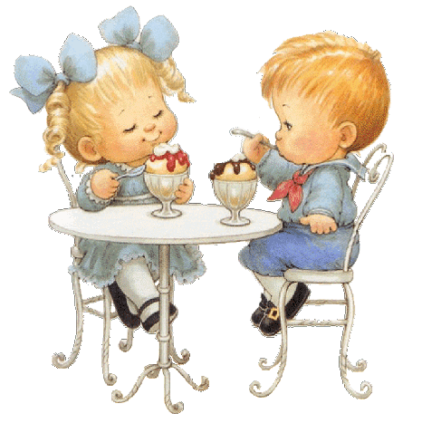
.
Работу можно проводить и непосредственно во время приёма пищи. Однако знакомство с правилами должно происходить на занятии. Во время приёма пищи физиологические потребности ребёнка преобладают над всеми остальными, и ему совершенно не хочется слушать и запоминать правила. Поэтому первостепенную роль следует отводить специально организованным занятиям.

Slide 32
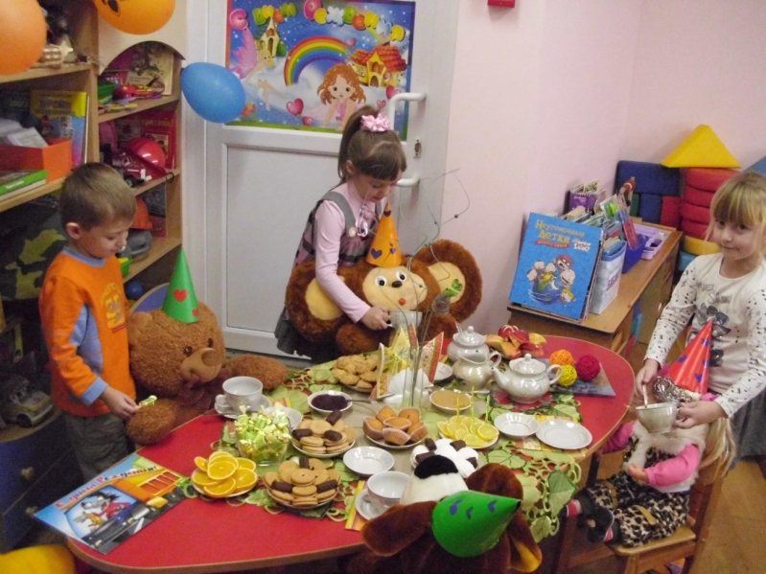
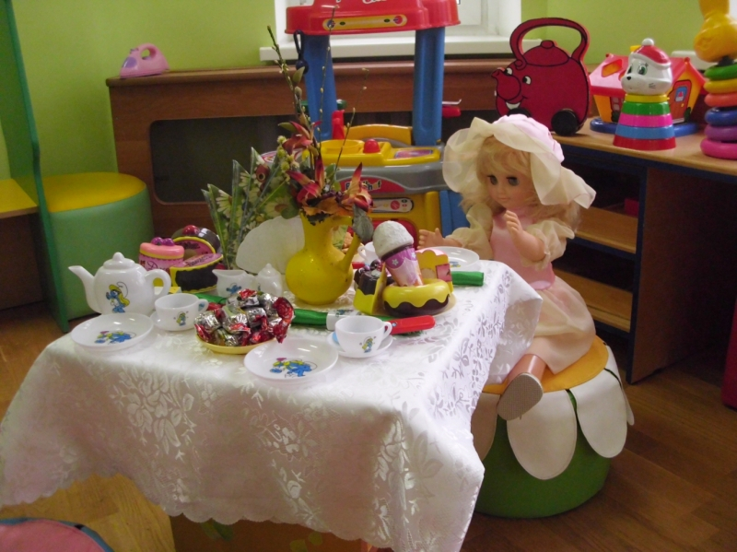
3-й этап
Закрепление знаний: сюжетно-ролевые и дидактические игры, создание специальных ситуаций, другие виды занятий (по изобразительной деятельности, познавательные, музыкальные), конкурсы: «Сервировка стола» (между дежурными), «Накроем стол к празднику», «Культура поведения за столом»;

Slide 33
Закрепление знаний:
праздники и развлечения («День рождения», «День смеха» и др.), традиции группы: «Сладкий стол», «Чаепитие с родителями», игры на развитие мелкой моторики и координации движений.

Slide 34
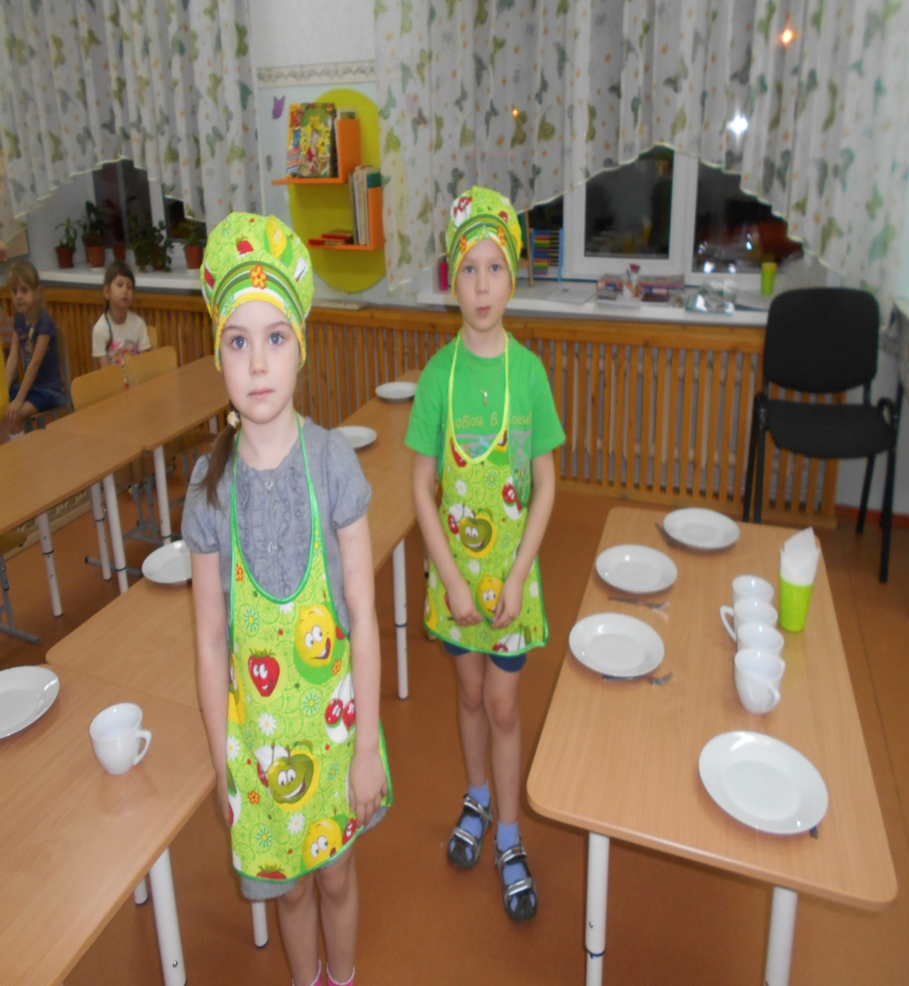
Мы дежурные

Slide 35
Условия, необходимые для воспитания этикетного поведения
Позитивный настрой. Нельзя забыть никого из воспитанников, для чего используются обращение по именам, похвала, призы и прочие способы, увлекающие детей.

Slide 36
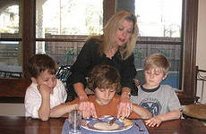
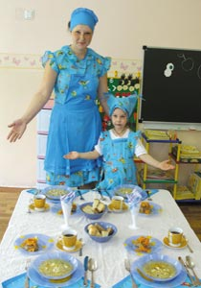
Условия, необходимые для воспитания этикетного поведения
Пример взрослых, прежде всего, воспитателя. Ребёнок наблюдает и оценивает взрослых. Действия воспитателя должны быть направлены на достижение главной цели -развитие личности ребёнка в творческой, доброжелательной, дружеской обстановке.

Slide 37
Условия, необходимые для воспитания этикетного поведения
Связь с семьёй — необходимое условие, позволяющее сохранить единство требований и преемственность воспитания. Общая цель семьи и детского сада — хорошо воспитанный, культурный, образованный человек

Slide 38
Основные способы педагогического воздействия на детей:
Приучение. Детям даётся определённый образец поведения, например, за столом, во время игры, в разговоре со старшими или ровесниками. Следует не только показать, но и проконтролировать точность выполнения того или иного правила.
Упражнение. Многократно повторяется то или иное действие, например, правильно взяв нож и вилку в руки, разрезать кусок мяса или колбасы. Следует добиваться осознания ребёнком необходимости и разумности такого использования столовых приборов.

Slide 39
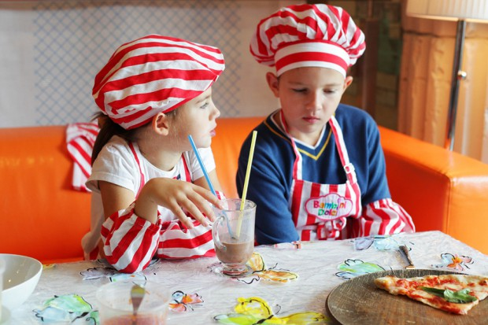
Основные способы педагогического воздействия на детей:
Воспитывающие ситуации. Создаются условия, в которых ребёнок оказывается перед выбором, например, пользоваться вилкой и ножом или одной вилкой.
Поощрение. Проводится различными способами, активизирует дошкольников к обучению, к выбору правильного поведенческого шага.
Осуждение воспитателем и другими детьми негативного поступка. Направлено на возникновение желания поступать хорошо.

Slide 40
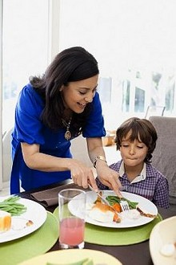
Основные способы педагогического воздействия на детей:
Пример для подражания. Является своеобразным наглядным пособием и необходим ребёнку. Им могут быть воспитатель, родитель, знакомый взрослый или ребёнок, литературный (сказочный) герой.
Разнообразие словесных методов. Помогает более осознанному изучению поведенческих правил, но, применяя их, следует избегать скучной морализации и нотации. Рассказ реальной или сказочной истории создаёт эмоциональное восприятие поведенческих правил.

Slide 41
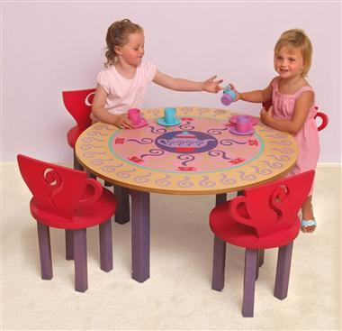
Основные способы педагогического воздействия на детей:
Разъяснение. Необходимо разъяснять, как и почему следует поступить в той или иной ситуации.
Беседа. Помогает выяснить уровень знания детьми норм и правил поведения. Её разумнее проводить небольшой группой в 5—8 человек, где каждый ребёнок может высказать своё мнение. Знание возможностей детей для ведения беседы, их взглядов, убеждений и привычек поможет воспитателю правильно её построить.

Slide 42
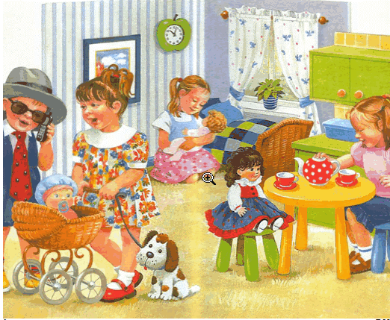
.
Таким образом, знание столового этикета формирует в человеке уверенность, стремление красиво и правильно вести себя за столом, а значит, быть принятым в застольном общении.

Slide 43
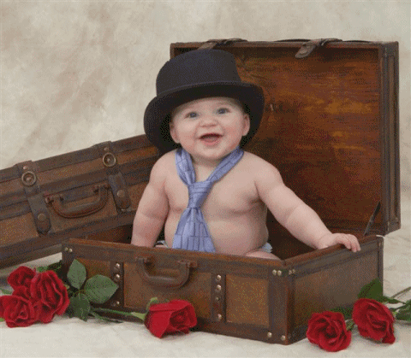
В результате работы постепенно у детей формируется интерес к правилам поведения, желание их выполнять. Появляются продвижения в освоении личностных взаимоотношений: дети более доброжелательно относятся к сверстникам, оказывают помощь, делятся игрушками, радуются за товарища.

Slide 44
Спасибо за внимание

